Slide 1
第三章
R的数据可视化

Slide 2
学习目标
理论方面，理解各种图形的统计含义、适用范围以及绘制原理。
实践方面，掌握绘制各类图形的R函数，能够依据实际数据选择恰当的可视化工具

Slide 3
绘图基础
数据的直观印象通常来自于关于数据的各种图形，即通过数据可视化，利用各种图形直观展示数据的分布特点。包括单个数值型变量或分类型变量的统计分布特征，多个变量的联合分布特征，以及变量间的相关性等等方面。这是获得数据直观印象的思路和主体脉络，也是数据挖掘的重要方面
R的数据可视化平台是什么
  图形设备和图形文件
R的图形组成和图形参数
R的图形边界和布局
如何修改R的图形参数

Slide 4

单变量分布的可视化
核密度图
  核密度图用于展示单个数值型变量的分布或多个数值型变量的联合分布特征
  绘制核密度图的首要任务是核密度估计。核密度估计是一种仅从样本数据自身出发估计其密度函数并准确刻画其分布特征的非参数统计方法
  x₀处密度的估计：
核密度估计的R函数：density

Slide 5
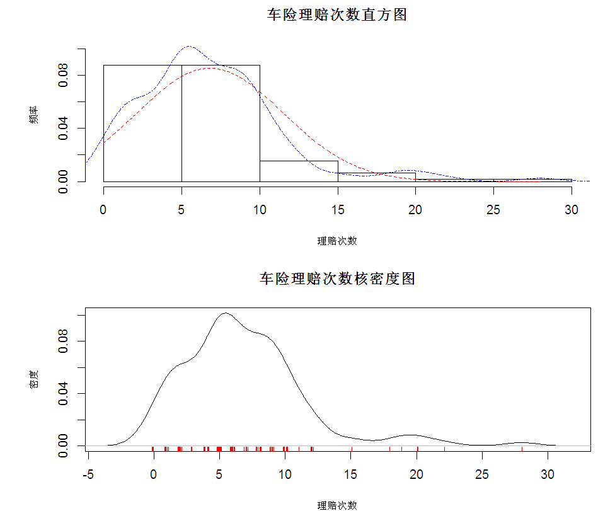
单变量分布的可视化
案例涉及的R函数
  hist(数值型向量,freq=TRUE/FALSE)
  lines(x=横坐标向量,y=纵坐标向量)
  plot(数值型向量或矩阵,type=线的类型名)
  rug(向量,side=1/3)
  jitter(数值型向量,factor=1)

Slide 6
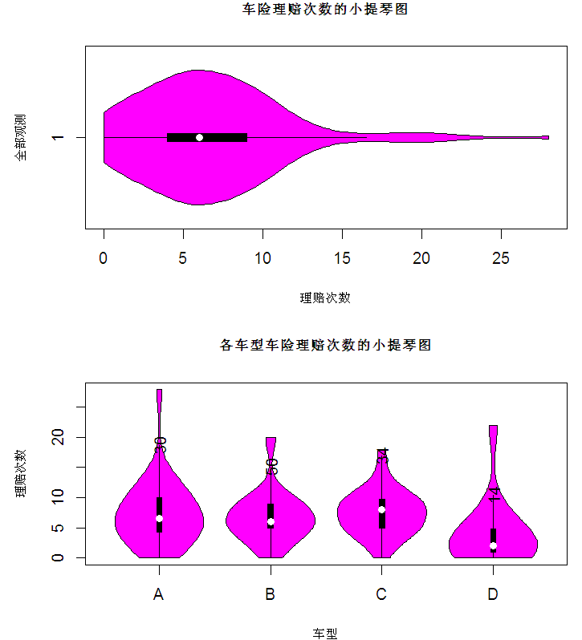
单变量分布的可视化
小提琴图：小提琴图是箱线图和核密度图的结合，因形状酷似小提琴而得名
小提琴图的R函数
  vioplot(数值型向量, horizontal=TRUE/FALSE)
  vioplot(数值型向量名列表,names=横坐标轴标题向量)
案例涉及的R函数
  title(main=图标题,sub=副标题,xlab=横坐标标题,ylab=纵坐标标题)
  text(x=横坐标向量,y=纵坐标向量,labels=文字内容,srt=旋转度数)

Slide 7
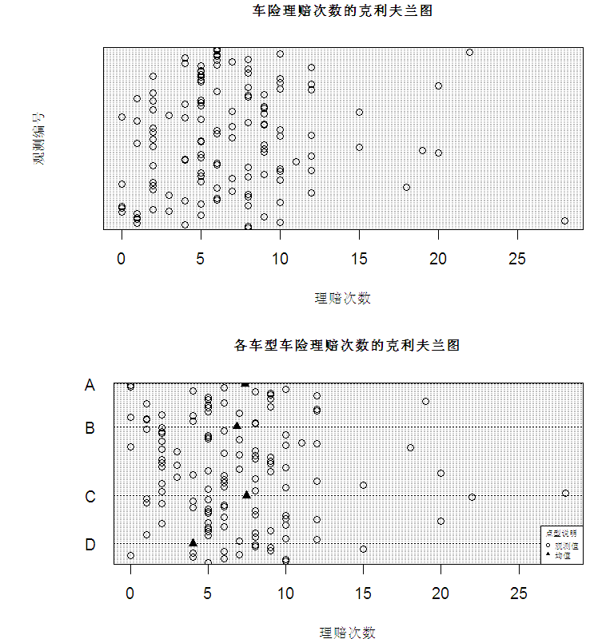
单变量分布的可视化
克利夫兰点图：用于直观展示数据中可能的异常点。横坐标为变量值，纵坐标为各观测编号（观测编号越小纵坐标值越大）
克利夫兰点图的R函数
  dotchar(数值型向量)
案例涉及的R函数
  legend(图例位置常量,title=图例标题,图例说明文字向量,pch=图例符号说明向量,bg=图例区域背景色,horiz=TRUE/FALSE)

Slide 8
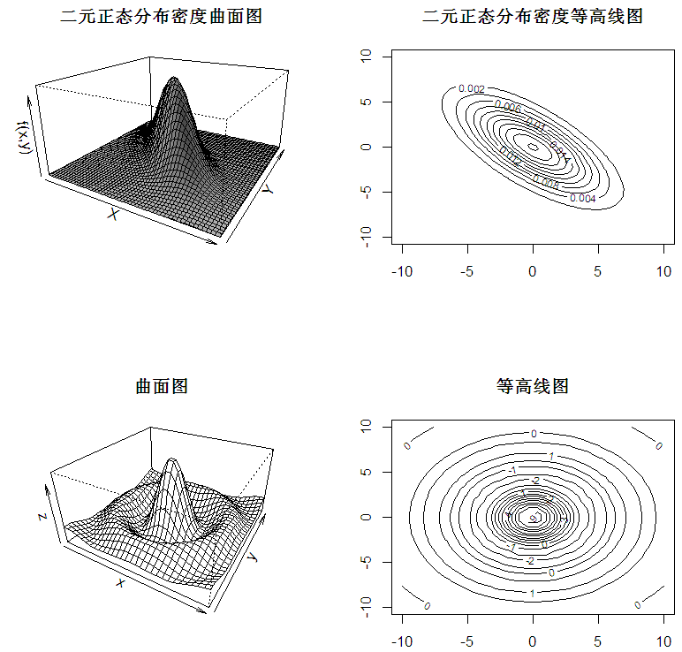
多变量联合分布特征的可视化
曲面图和等高线图的R函数
  persp(x,y,z, theta=n1, phi=n2,expand=n3,shade =n4)
  contour(x,y,z, nlevels=n)
案例涉及的R函数
  mvrnorm(n=样本量,mu=均值向量,Sigma=协方差阵,empirical =TRUE/ FALSE)
  densityMclust(data=矩阵或数据框)

Slide 9
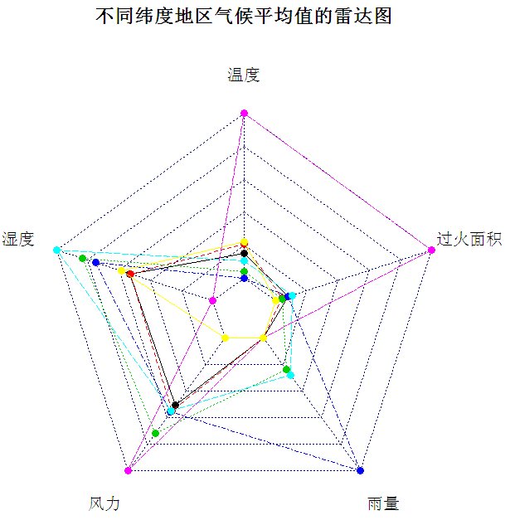
多变量联合分布特征的可视化
雷达图：雷达图能够刻画不同观测在多个变量上的取值差异性。它从一个点出发，用多条射线依次对应多个变量。将不同观测在多个变量上的取值点连线，便形成雷达图
雷达图的R函数
  radarchart(df=数据框,axistype=n1,seg=n2,maxmin=TRUE/FALSE,vlabels=标签,title=图标题)

Slide 10
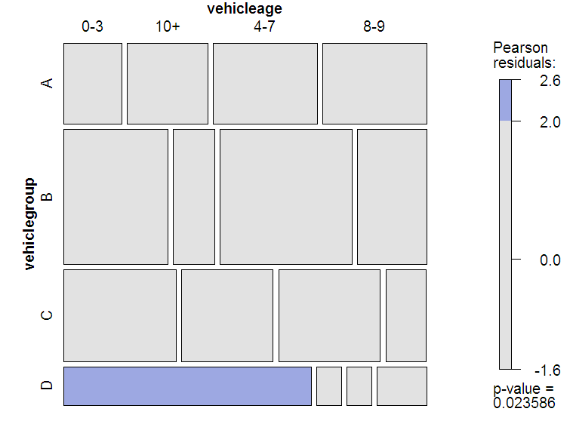
变量间相关性的可视化
马赛克图：用于展示两或三个分类型变量的相关性。因图中格子的排列形似马赛克而得名
马赛克图的R函数
  mosaic(~分类型域名1+分类型域名2+…,data=数据框名,shade=TRUE/FALSE,legend=TRUE/FALSE)

Slide 11
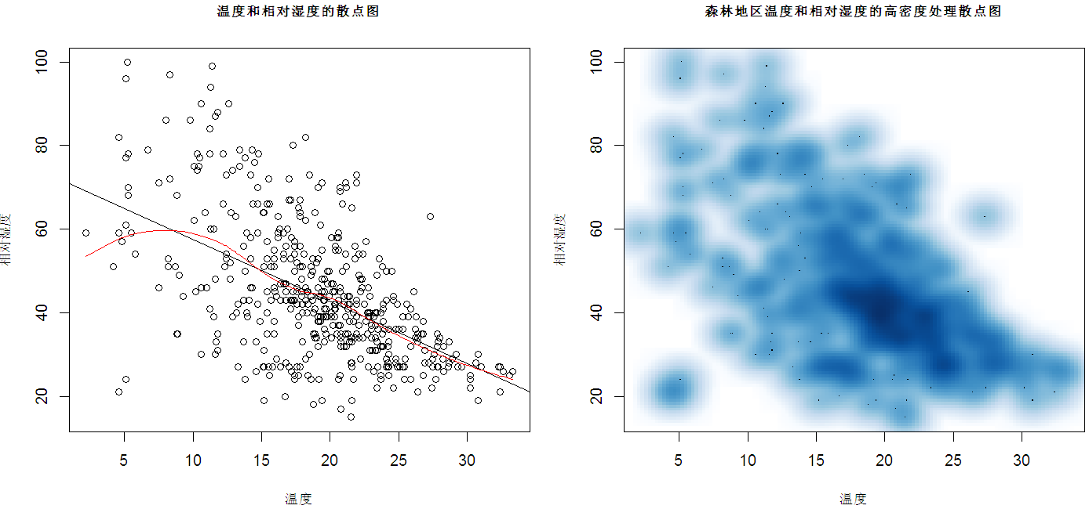
变量间相关性的可视化
散点图：散点图将观测数据以点的形式绘制在一个二维平面中，通过数据点分布的形状展示两个或多个数值型变量间的相关性特点。散点图分为简单散点图、气泡图、矩阵散点图等
简单散点图的R函数
  plot(x=数值型向量1,y=数值型向量2)
  plot(域名2~域名1,data=数据框名)

Slide 12
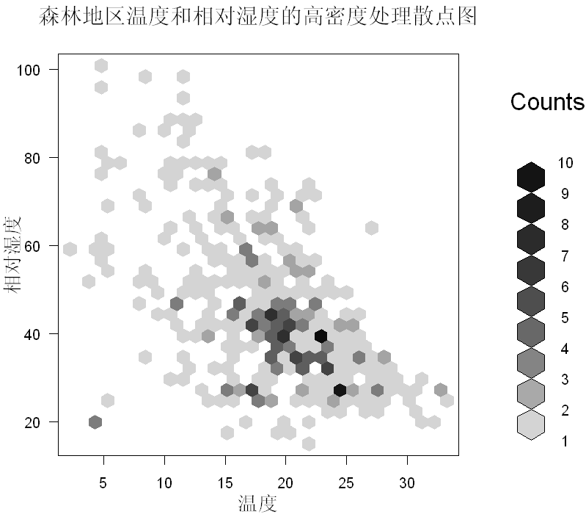
变量间相关性的可视化
案例涉及的R函数
  lm(被解释变量名~解释变量名,data=数据框名)
  loess(被解释变量名~解释变量名,data=数据框名)
  abline(数值型向量)，或，abline(h=纵坐标值)，或，abline(v=横坐标值)
高密度散点图的处理
  smoothScatter(x=横坐标向量,y=纵坐标向量)
  hexbin(数值型向量1,数值型向量2,xbins=箱数)

Slide 13
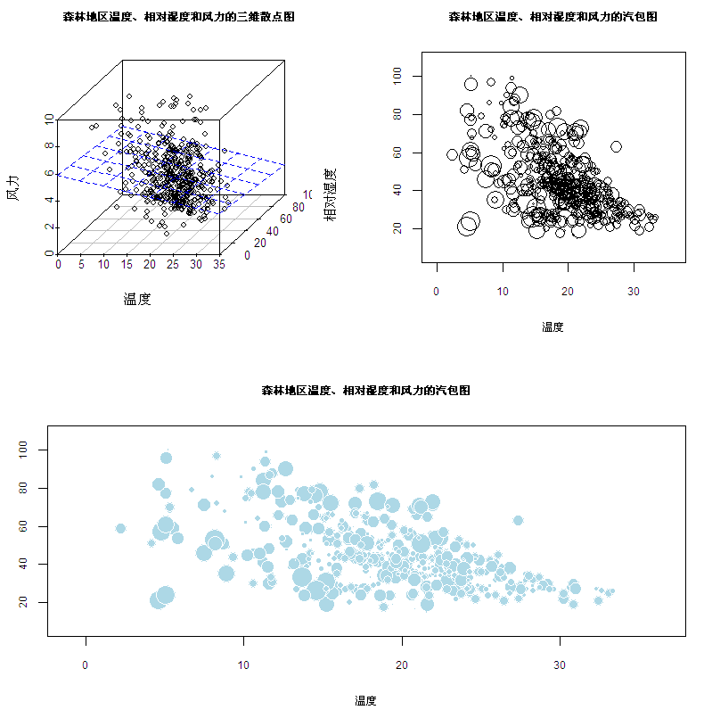
变量间相关性的可视化
三维散点图和气泡图
  展示两数值型变量相关性的同时，还希望体现第三个变量的取值状况
三维散点图的R函数
  scatterplot3d(数值型向量1, 数值型向量2, 数值型向量3)
气泡图的R函数
  symbols(向量1,向量2, circle=向量名3,inches=计量单位,fg=绘图颜色,bg=填充色)

Slide 14
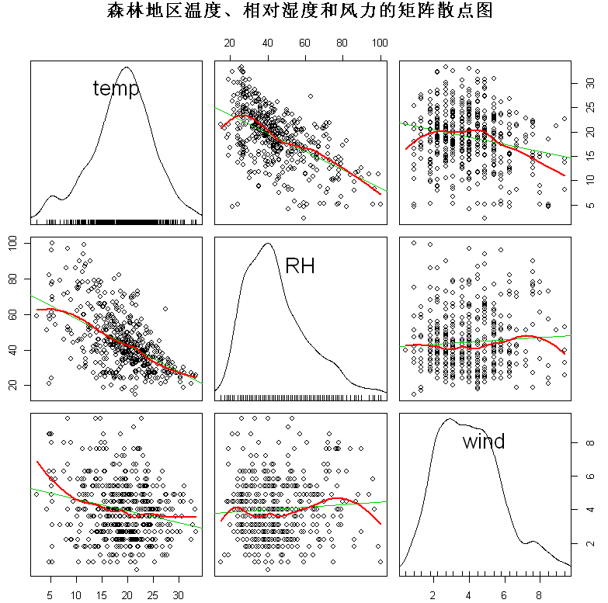
变量间相关性的可视化
矩阵散点图：用于在一副图上同时展示多对数值型变量的相关性
矩阵散点图的R函数
  pairs(~域名1+域名2+…+域名n,data=数据框名)
  scatterplotMatrix(~域名1+域名2+…+域名n,data=数据框名,lty.smooth=2,spread=FALSE)

Slide 15
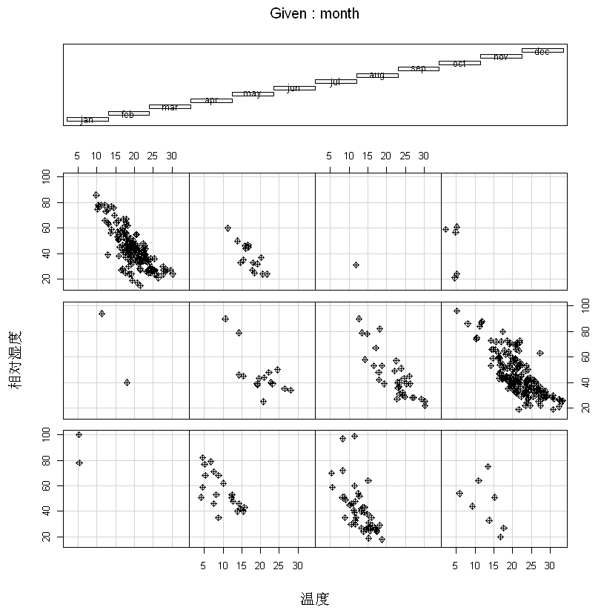
变量间相关性的可视化
分组散点图：若要展示两个数值型变量之间的相关性在不同样本组上的差异，需要绘制分组散点图，也称协同图
分组散点图的R函数
  coplot(域名1~域名2|分组域名, number=分组数,data=数据框名)

Slide 16
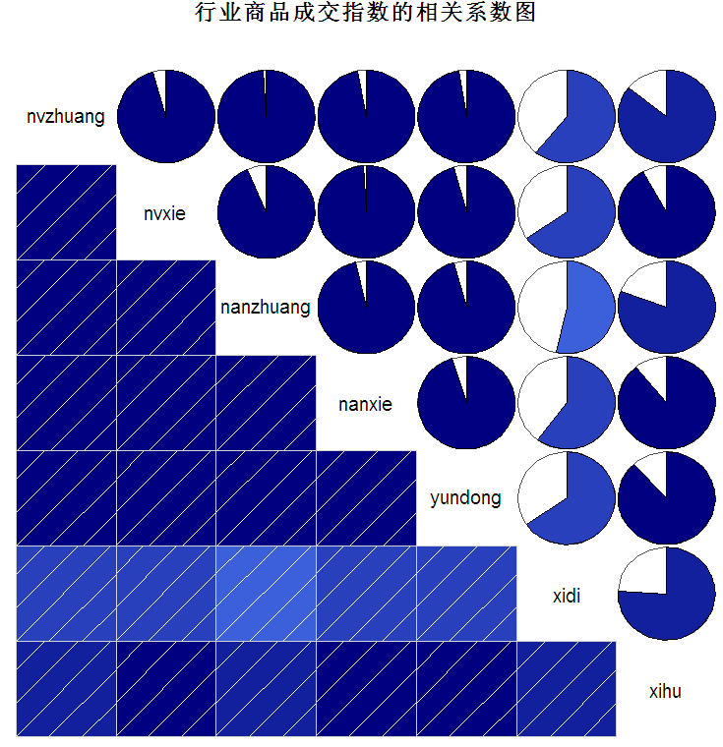
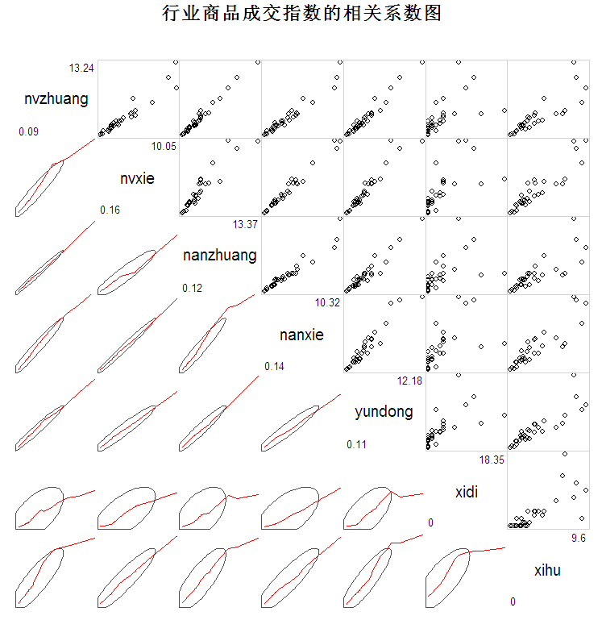
变量间相关性的可视化
相关系数图：由下三角区域、上三角区域、对角区域三个部分组成。区域在这里称为面板，三个区域也分别称为下面板，上面板和对角面板。除对角面板外，上下面板以不同形式直观展示一对变量的相关性强弱
相关系数图的R函数
  corrgram(矩阵或数据框列,lower.panel=面板样式,upper.panel=面板样式,text.panel=面板样式,diag.panel=面板样式)

Slide 17
GIS数据的可视化
GIS数据，简单讲就是与地理位置有关的一系列数据，包括地理遥感数据、地理统计资料、地理实测数据、地理多媒体数据以及地理文本数据等等
GIS数据是一种典型的空间数据，有两种描述方式
  栅格方式：将物体表面划分为大小均匀、紧密相邻的网格阵列。每个网格多视为一个像素
  矢量方式：通过坐标记录的方式精确地表示点、线和多边形等地理实体，包括：
    空间数据，即描述地物所在位置的数据
    属性数据，即描述地物特征的定性或定量数据

Slide 18
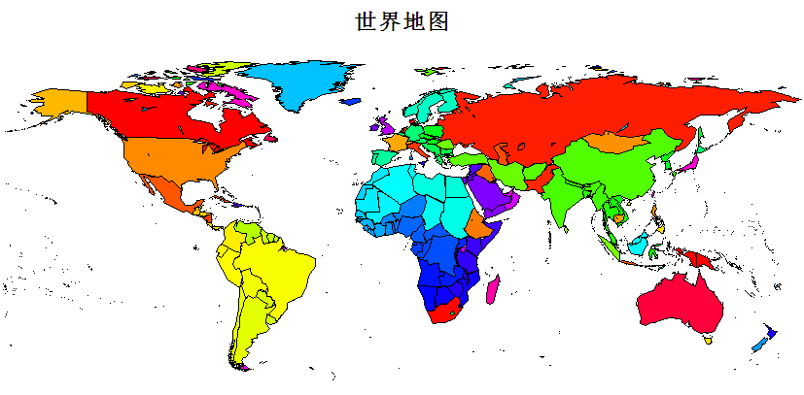
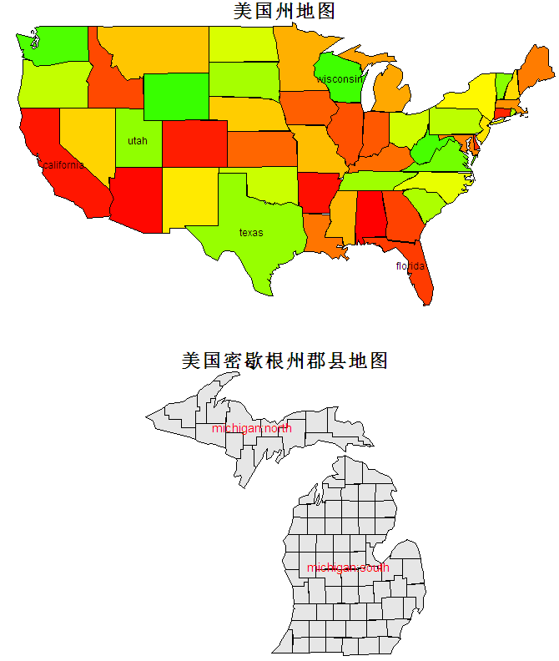
GIS数据的可视化
绘制世界地图和美国地图
涉及的R函数
  map(database=数据集,fill=TRUE/FALSE)
  map.text(database=数据集,region=区域, add=TRUE/FALSE)
  rainbow(n=m, start=0, alpha=a)

Slide 19
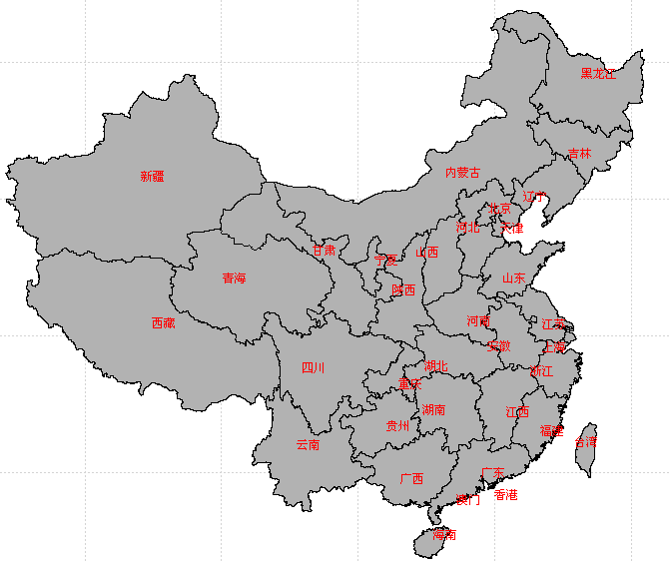
GIS数据的可视化
绘制中国行政区划地图
  常见的矢量型GIS数据格式是美国ESRI的Shape files格式
涉及的R函数
  readShapeSpatial(fn=Shape file文件名)
  slot(object=空间多边形数据框名,name=槽名)
  plot(空间多边形数据框名,panel.first = grid())
  pointLabel(坐标,labels=文字,doPlot=TRUE)

Slide 20
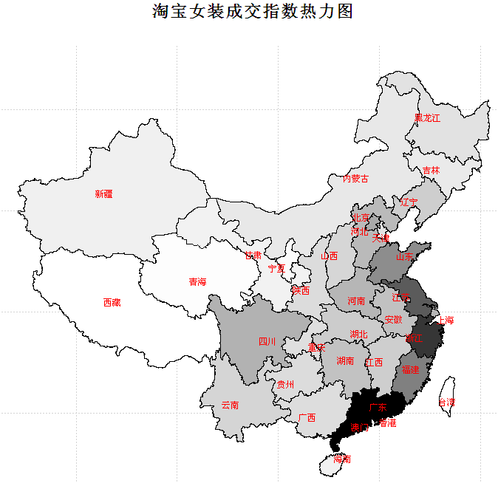
GIS数据的可视化
依据地图绘制热力图：不同省市的淘宝女装成交指数有差异吗？

Slide 21

文本词频的可视化
词云图：以字号的大小表示词频的高低
词云图的R函数：
  wordcloud(words=词向量,freq=词频向量,min.freq=n,max.words=m, random.order=TRUE/FALSE)

